Slide 1
松辰堂企业介绍

Slide 2
PART 01--企业简介
松辰堂，14年来一直深耕于热疗健康行业，从未改变
公司名称：松辰堂科技河北有限公司
成立时间：成立于2009年12月9日
注册资金：注册资金1000万元
行业类型：养生大健康
项目类型：集汗蒸房 沙疗床的研发、生产承建、销售、加盟、安装以及汗蒸房材料批发为一体的综合公司
业务范围：全国销售
品牌规模：拥有松辰堂和热氧国际两大品牌
公司地址：石家庄市长安区东胜广场A座1901

Slide 3
PART 01--企业简介
松辰堂始终秉承“诚信 专业 进取”的时代精神，专注技术创新和服务提升，拥有专业的研发团队、先进的生产设备、高素质的营销及管理团队，先后荣获“中国AAA级重质量守信用单位”“中国质量十佳单位”“河北省建筑装饰业协会常务理事单位”“河北省住宅装饰类企业壹级单位”等荣誉，并仍将在促进人类大健康产业发展的道路上砥砺前行，为全力推进健康中国建设添砖加瓦。
公司办公环境宽敞舒适，有完善的培训体系和晋升体系，丰厚的各项员工福利待遇、节日福利、生日会、年会、团建活动等，为员工提供广阔的晋升和发展空间。

Slide 4
PART 02—招聘岗位
一、招聘岗位：视频拍摄剪辑师3人（薪资4000-6000）
岗位职责：
1.负责公司推广宣传的视频拍摄剪辑工作，有宣传推广类、抖音短视频类、知识讲座类；
2.根据公司要求完成日常视频的拍摄和剪辑工作；
3.参与公司组织策划的推广活动，并对活动进行拍摄、后期剪辑
4.协助推广部人员进行视频的网络推广、宣传等工作
职位要求：
1.相关专业、学习力强、有创意有想法，抖音重度用户，善于捕捉热点，视角独特
2.能熟练使用摄像、摄影等设备，能熟练使用主流视频剪辑软件
3.具备良好的沟通能力，工作敬业，积极主动和团队合作精神
二、招聘岗位：剪辑师2人（薪资4000-6000）
岗位职责：
1.按照不同平台的风格，为突出主题内容为目的进行剪辑制作，段落删减、增加删减片段、上字幕、配音、专业调色处理等
2.根据公司要求剪辑制作，以及对应的素材处理、特效处理、字幕处理、音频处理、包装处理、成品输入
岗位要求：
1.熟练掌握各类剪辑软件
2.良好的快速学习能力、抗压能力、强烈的责任感、团队意识
3.热爱视频制作行业、有自己的想法、有创意、思维活跃、善于沟通
三、工作地点：石家庄市长安区东胜广场A座19层1901
联系电话：17333935875（微信同）王女士

Slide 5
PART 03—产品简介
大型蒸房的承建
常建类型：
韩式汗蒸房
盐蒸房
轻奢盐蒸房
盐疗房（竹席顶、发泡顶、钢结构顶）
松辰堂汗蒸
松辰堂汗蒸，为松辰堂旗下汗蒸专营品牌。致力于为客户提供环保、安全、性价比高的材料、完美的设计方案和专业的装修团队，竭力打造安全舒适、别具特色的现代汗蒸房。
历经多年的资源积累和经验沉淀，已为全国数千家中高端洗浴中心、沐浴汤泉、商务会所、养生会馆、美容院、星级宾馆等配套专业汗蒸项目，承建的类型有：盐疗房、盐蒸房、纳米汗蒸房、玉石汗蒸房、砭石汗蒸房、托玛琳汗蒸房、能量泥汗蒸房、硅胶汗蒸房、火龙浴、岩盘浴、火山石汗蒸房、黄土木炭房、玛瑙房、氧吧房、桑拿房、冰雪屋、蒙古包、窑洞等多种类型功能的热疗房。

Slide 6
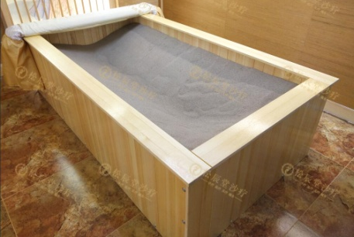
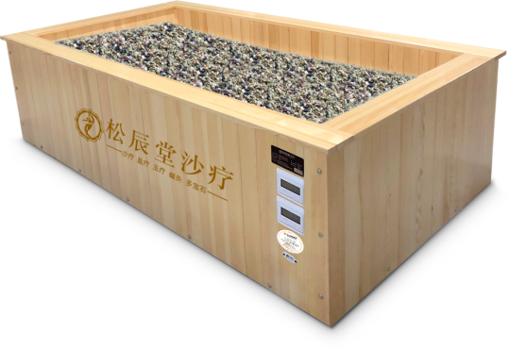
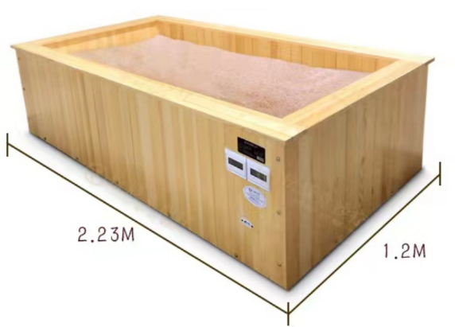
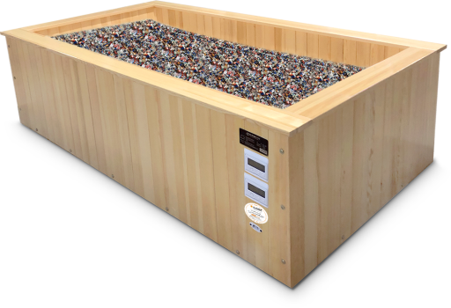
PART 03—产品简介
松辰堂沙疗
松辰堂沙疗是集沙疗床研发、销售、运营扶持、整体加盟为一体的综合性沙疗专营品牌。在传承非物质文化遗产沙疗的基础上，还结合中医理疗理论，研发了盐疗、玉疗、多宝石等理疗项目，可分别针对不同的身体症状选择合适的项目进行调理。
沙疗
玉疗
盐疗
多宝石
活络化淤 散寒祛湿
美容抗衰 减肥塑形
缓解问题皮肤状况
疗愈呼吸道疾病
养颜固本 驻颜静心

Slide 7
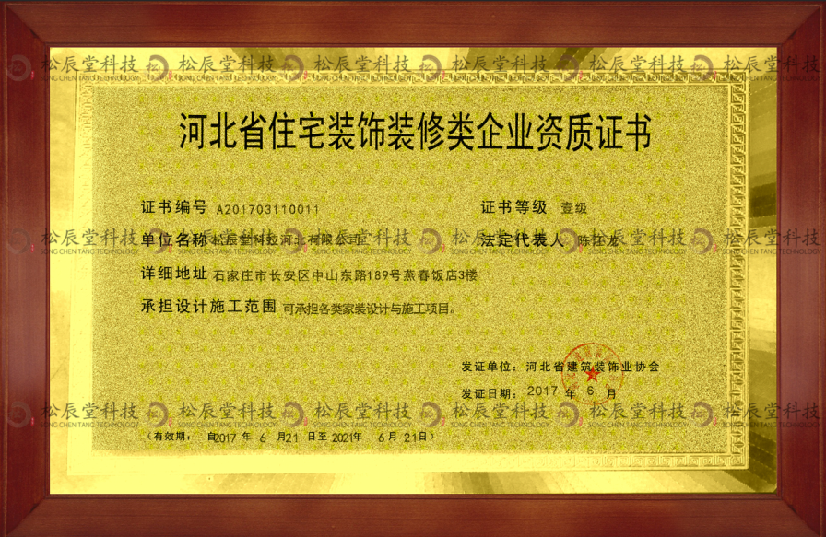
PART 04--公司实力
权威机构认证 实力强劲
一级施工资质
ISO9001认证
ISO14001认证
松辰堂先后荣获“中国AAA级重质量守信用单位”“中国质量十佳单位”“河北省建筑装饰业协会常务理事单位”“河北省住宅装饰类企业壹级单位”“ISO9001认证”“ISO14001认证”等荣誉，并仍将在促进人类大健康产业发展的道路上砥砺前行，为全力推进健康中国建设添砖加瓦

Slide 8
PART 04--公司实力
·
产品荣誉：
产品检验报告：
国家级远红外陶瓷发热管检验报告
国家级远红外频谱加热板检验报告
国家消防及阻燃产品质量监督检验中心合金丝加热电缆阻燃性能检测报告
国家消防及阻燃产品质量监督检验中心顶棚布阻燃性能检测报告
国家权威检测达标产品
国家权威检测·质量合格产品
中国优秀绿色环保产品
ISO9001管理体系认证
中国太平保险承保
巴基斯坦原产地证书
海关报关单位注册登记证书
铁杉木木材运输证
上海交通大学分析测试中心沙盐玉检测报告
河北省产品质量监督检验研究院沙疗床床体检测报告

Slide 9
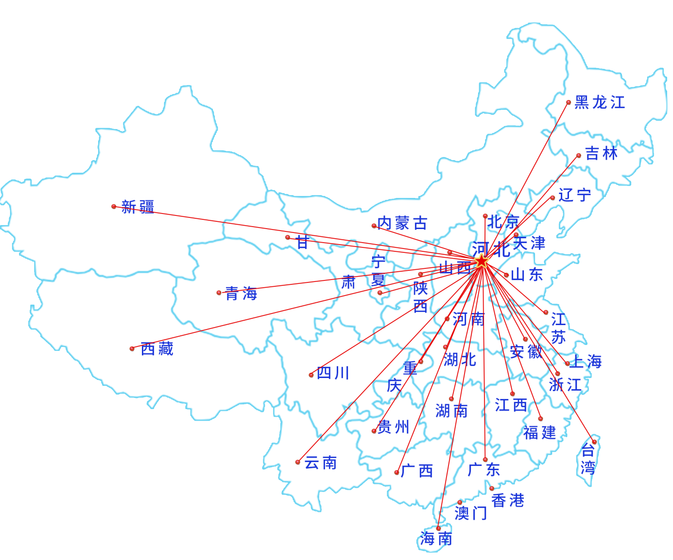
PART 04--公司实力
峥嵘十年
砥砺前行
立足河北
覆盖全国

Slide 10
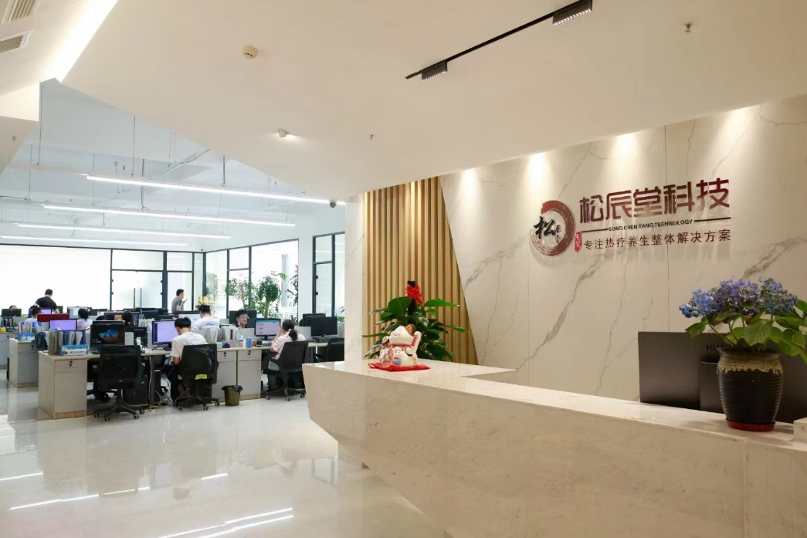
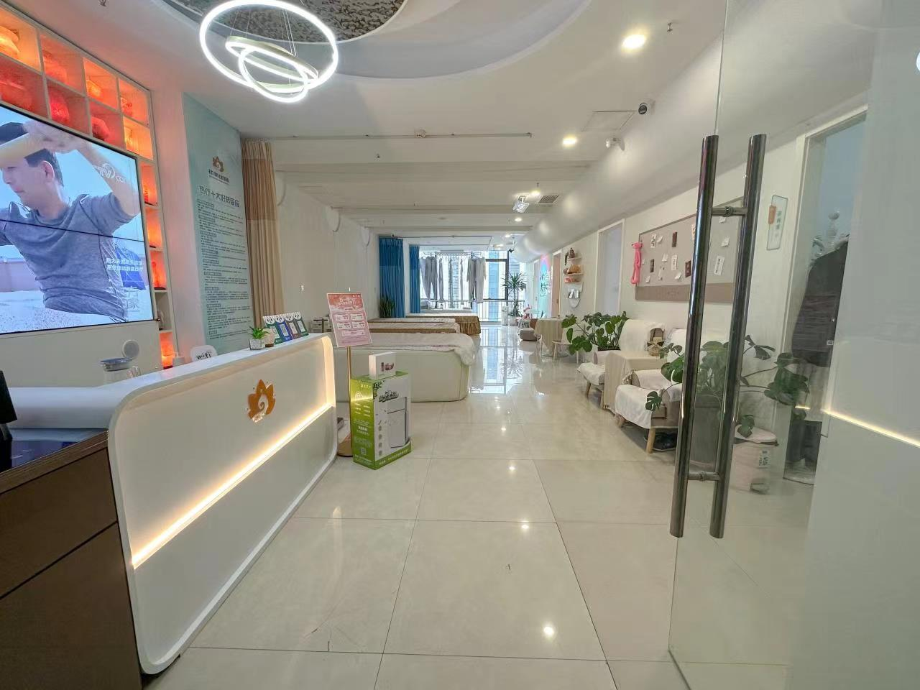
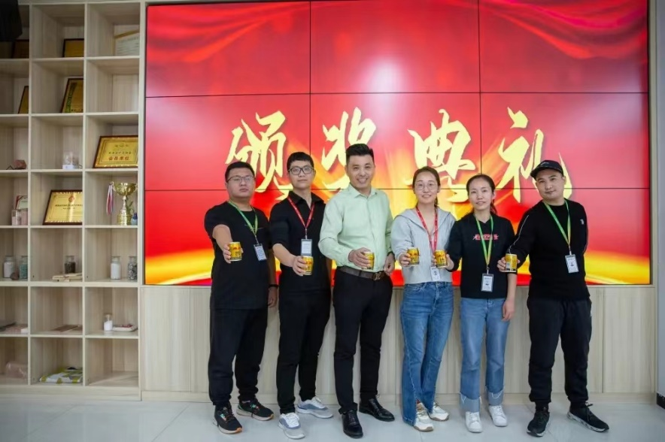
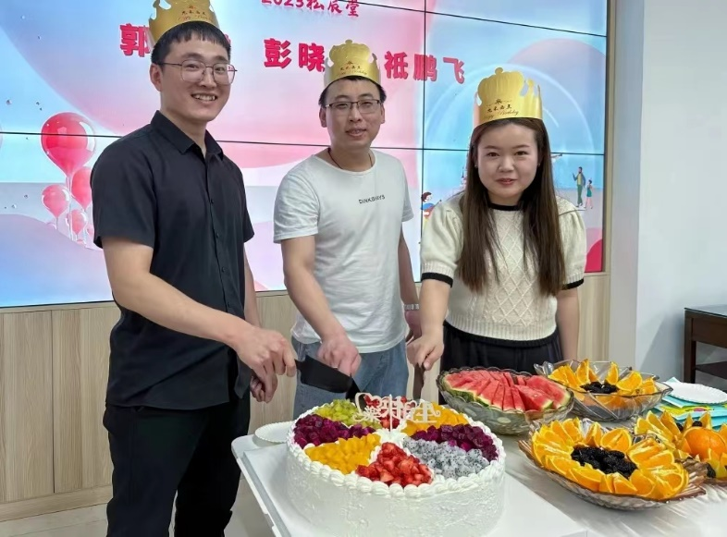
PART 05--公司环境及福利

